Slide 2
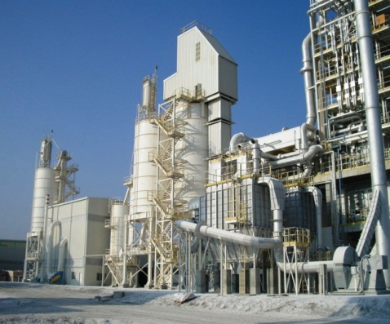
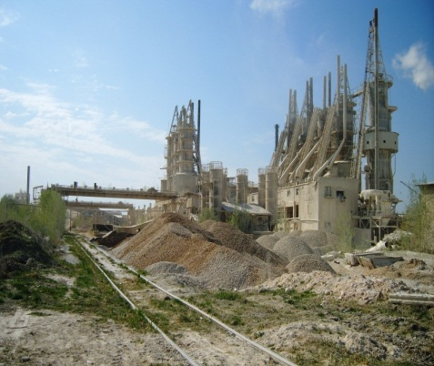
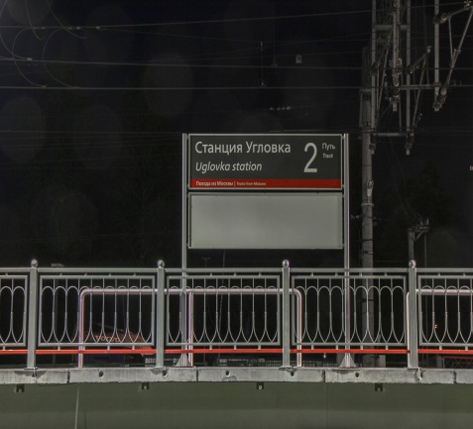
О моногороде Угловка
Угловское городское поселение расположено в южной части Окуловского района Новгородской области.
160 км от Великого Новгорода Площадь района – 48132 га
270 км от Санкт-Петербурга Население – 3646 человек (2017 год)
380 км от Москвы
Преимущества моногорода:
+Выгодное расположение между двумя самыми крупными российскими агломерациями (Москва и Санкт-Петербург);
+ Высокий уровень транспортной доступности (федеральные трассы М10, М11, железнодорожная станция с остановкой скоростного поезда «Сапсан»);
+ Создана ТОСЭР;
+ Разнообразные природные ресурсы
Контактная информация:
Кузьмин Сергей Вячеславович - Глава Окуловского муниципального района, Новгородская область, г.Окуловка, ул.Кирова д.6, тел.: +79218416049, (881657)21580, e-mail: adm@okuladm.ru www.okuladm.ru
Васильева Татьяна Васильевна - Заместитель Главы администрации Окуловского района по экономическому развитию,
председатель комитета финансов ,
Новгородская область, г.Окуловка, ул.Кирова д.6, тел.: +79217383715, (881657)21439, e-mail: ekonomikmz@mail.ru www.okuladm.ru
Стекольников Александр Владимирович - Глава Угловского городского поселения,
Новгородская область, Окуловский район, п.Угловка, ул.Центральная д.9, тел.: +79116060310, (881657)26114, e-mail: admugl@yandex.ru http://uglovkaadm.ru

Slide 3
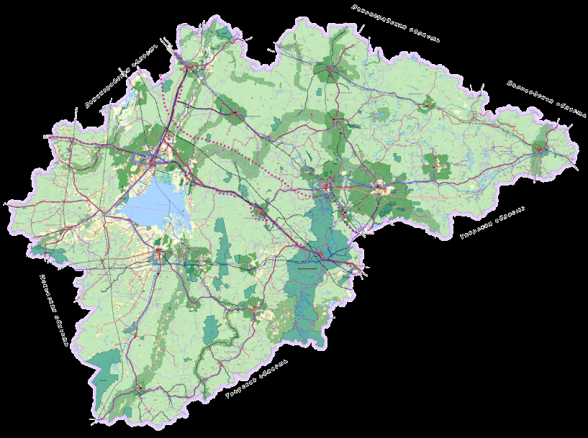
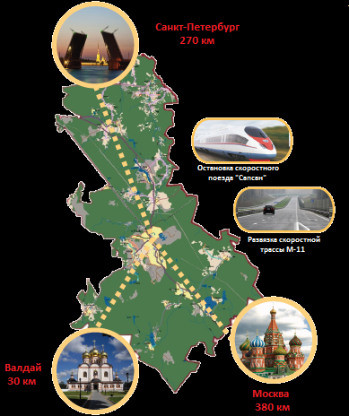
Географическое расположение
Новгородская область
Угловка

Slide 4
Угловка – территория опережающего социально-экономического развития
 | Обычный режим налогообложения | Территория опережающего развития
Ставка налога на имущество организаций | 2,2% | 0% в течение 5 лет со дня получения ими статуса резидента, 1,1% в последующие 5 лет
Ставка федеральной части налога на прибыль | 3% | 0% первые 5 лет после получения прибыли от деятельности в рамках ТОСЭР
Ставка региональной части налога на прибыль | 17% | 1-5 годы – 5% 6-10 годы – 10%
Взносы в Пенсионный фонд, Фонд социального страхования, Федеральный фонд обязательного медицинского страхования | 30% | 7,6% в течение 10 лет со дня получения ими статуса резидента

Slide 5
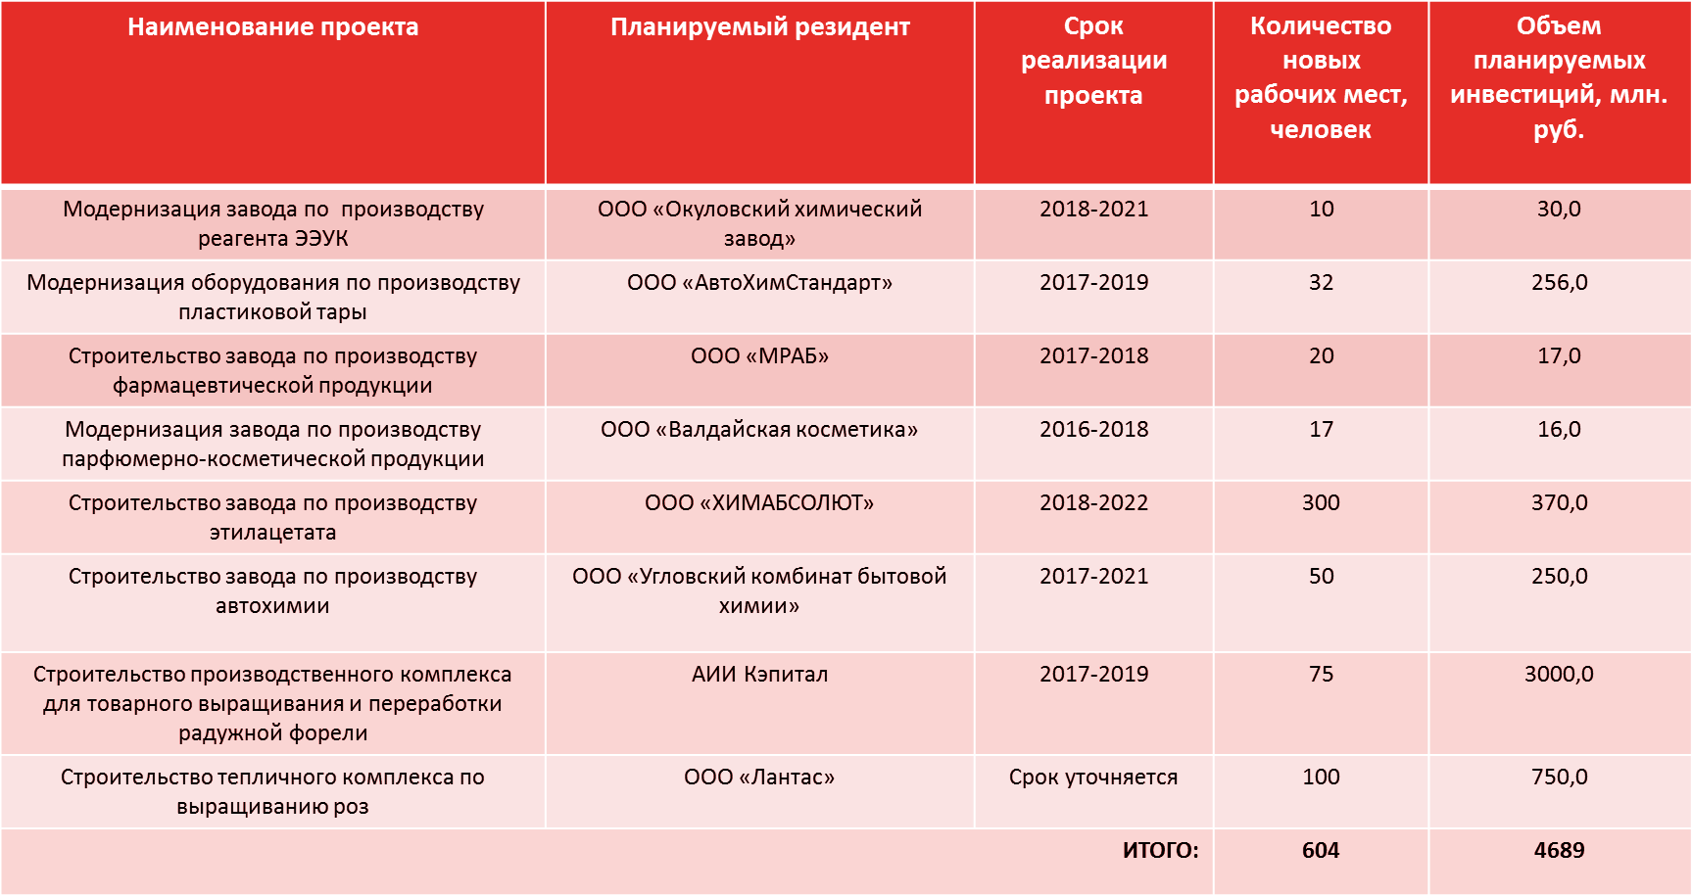
Инвестиционные проекты, планируемые к реализации в моногороде Угловка

Slide 6
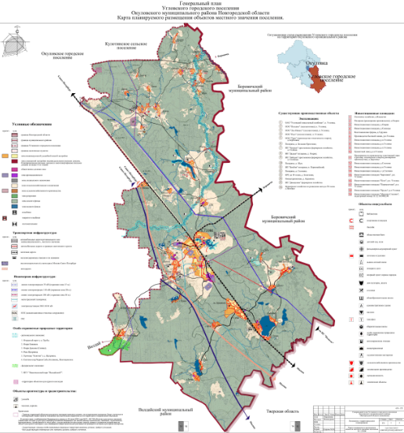
Инфраструктурная карта ТОСЭР «Угловка»

Slide 7
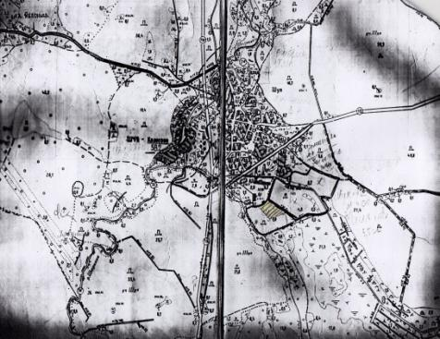
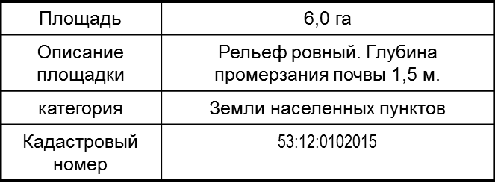
Инвестиционные площадки
1. «д. Шуя, участок №48»
Владелец: Угловское городское поселение;
Положение участка: д. Шуя, участок № 48;
Партнер по переговорам: Заместитель Главы администрации района по экономическому развитию, председатель комитета финансов Васильева Татьяна Васильевна, 8(81657)21439
Глава Угловского городского поселения Стекольников Александр Владимирович, (881657)26114, 26219;
Описание территории: производственная деятельность;
Характеристика инфраструктуры: отсутствует;
Условия приобретения: аренда, выкуп возможен;
Здания и сооружения: отсутствуют.

Slide 8
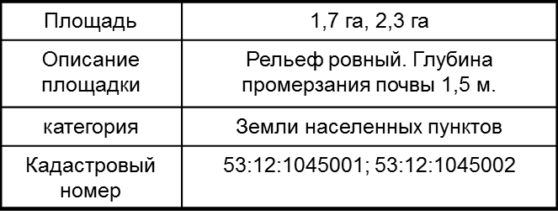
Инвестиционные площадки
2. «д. Шуя -2 (1,7 и 2,3 га)»
Владелец: Угловское городское поселение;
Положение участка: Угловское городское поселение , д. Шуя;
Партнер по переговорам: Заместитель Главы администрации района по экономическому развитию, председатель комитета финансов Васильева Татьяна Васильевна, 8(81657)21439
Глава Угловского городского поселения Стекольников Александр Владимирович, 8(81657)26114, 26219;
Описание территории: производственная деятельность;
Характеристика инфраструктуры: отсутствует;
Условия приобретения: аренда, выкуп возможен;
Здания и сооружения: отсутствуют.

Slide 9
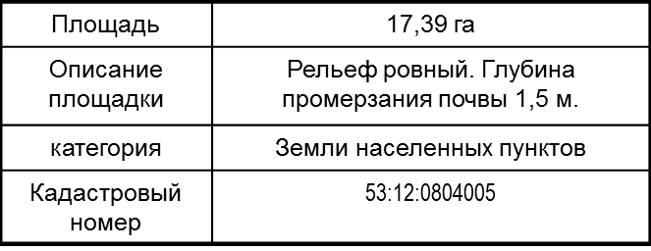
Инвестиционные площадки
3. «Участок 1 рядом с ОАО «УИК»»
Владелец: Угловское городское поселение;
Положение участка: Угловское городское поселение , п. Угловка, п. Первомайский, справа от ОАО «УИК»;
Партнер по переговорам: Заместитель Главы администрации района по экономическому развитию, председатель комитета финансов Васильева Татьяна Васильевна, 8(81657)21439
Глава Угловского городского поселения Стекольников Александр Владимирович, 8(81657)26114, 26219;
Описание территории: производственная деятельность;
Характеристика инфраструктуры: газ через 1 м, электроэнергия через 1 м, водоснабжение через 1 м, канализация через 500 м, очистные сооружения через 1000 м;
Условия приобретения: аренда выкуп возможен;
Здания и сооружения: отсутствуют.

Slide 10
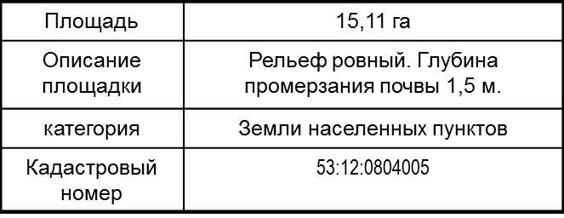
Инвестиционные площадки
4. «Участок 2 рядом с ОАО «УИК»»
Владелец: Угловское городское поселение;
Положение участка: Угловское городское поселение, п. Угловка, п. Первомайский, справа от ОАО «УИК»;
Партнер по переговорам: Заместитель Главы администрации района по экономическому развитию, председатель комитета финансов Васильева Татьяна Васильевна, 8(81657)21439
Глава Угловского городского поселения Стекольников Александр Владимирович., 8(81657)26114, 26219;
Описание территории: производственная деятельность;
Характеристика инфраструктуры: газ через 1 м, электроэнергия через 1 м, водоснабжение через 1 м, канализация через 500 м, очистные сооружения через 1000 м;
Условия приобретения: аренда, выкуп возможен;
Здания и сооружения: отсутствуют.

Slide 11
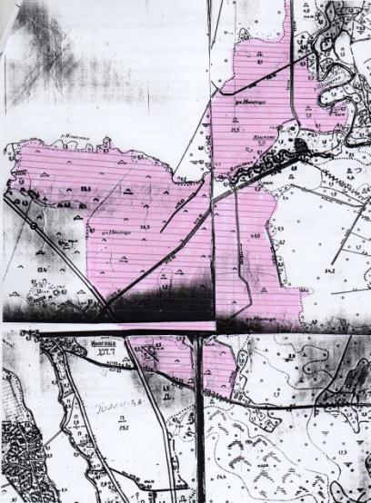
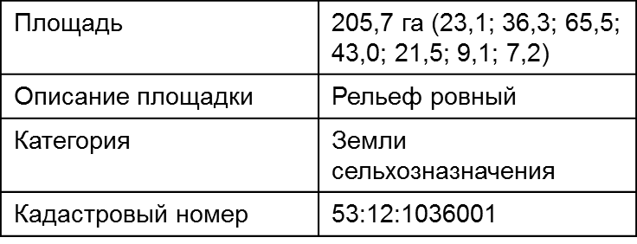
Инвестиционные площадки
5.«Языково»
Владелец: муниципальная собственность;
Положение участка: Угловское городское поселение, д.Языково;
Партнер по переговорам: Заместитель Главы администрации района по экономическому развитию, председатель комитета финансов Васильева Татьяна Васильевна, 8(81657)21439,
Глава Угловского городского поселения Стекольников Александр Владимирович, (881657)26114;
Описание территории: для ведения сельского хозяйства;
Условия приобретения: аренда, выкуп возможен;
Здания и сооружения: отсутствуют.

Slide 12
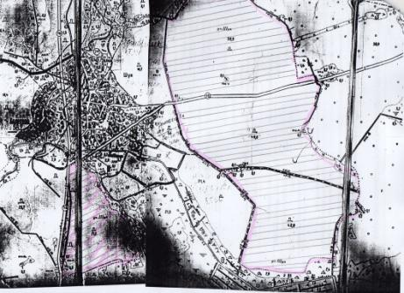
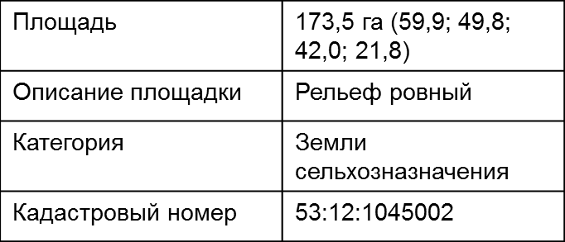
Инвестиционные площадки
6.«Шуя»
Владелец: муниципальная собственность;
Положение участка: Угловское городское поселение, д. Шуя;
Партнер по переговорам: Заместитель Главы администрации района по экономическому развитию, председатель комитета финансов Васильева Татьяна Васильевна, 8(81657)21439,
Глава Угловского городского поселения Стекольников Александр Владимирович, (881657)26114;
Описание территории: для ведения сельского хозяйства;
Условия приобретения: аренда, выкуп возможен;
Здания и сооружения: отсутствуют.

Slide 13
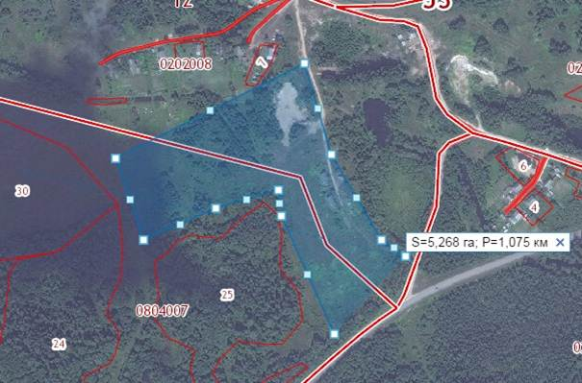
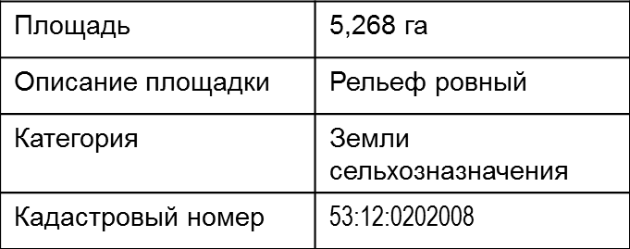
Инвестиционные площадки
7.«Березовка»
Владелец: Угловское городское поселение;
Положение участка: Угловское городское поселение, п. Угловка, справа от а/д Угловка-Валдай;
Партнер по переговорам: Заместитель Главы администрации района по экономическому развитию, председатель комитета финансов Васильева Татьяна Васильевна, 8(81657)21439,
Глава Угловского городского поселения Стекольников Александр Владимирович, 8(81657)26219, 26114;
Описание территории: для ведения сельского хозяйства;
Характеристика инфраструктуры: газ через 2 км, электроэнергия через 300 м, отопление через 3 км, водоснабжение через 1 км, канализация через 500 м.;
Условия приобретения: аренда, выкуп возможен;
Здания и сооружения: отсутствуют.

Slide 14
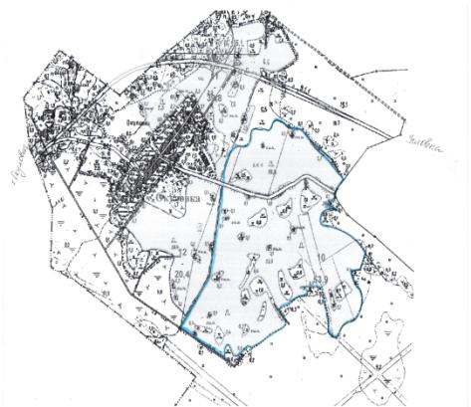
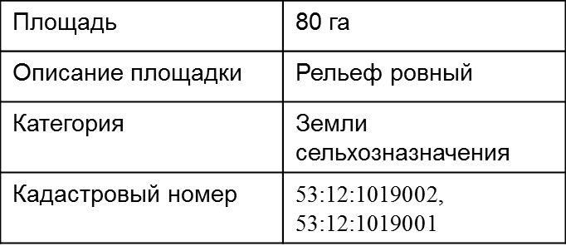
Инвестиционные площадки
8.«у д. Окуловка»
Владелец: Угловское городское поселение;
Положение участка: справа от а/д Окуловка-Угловка, за д. Окуловка
Партнер по переговорам: Заместитель Главы администрации района по экономическому развитию, председатель комитета финансов Васильева Татьяна Васильевна, 8(81657)21439,
Глава Угловского городского поселения Стекольников Александр Владимирович, 8(81657)26114, 26219;
Описание территории: для ведения сельского хозяйства;
Характеристика инфраструктуры: газ через 2 км;
Условия приобретения: аренда, выкуп возможен;
Здания и сооружения: отсутствуют.

Slide 15
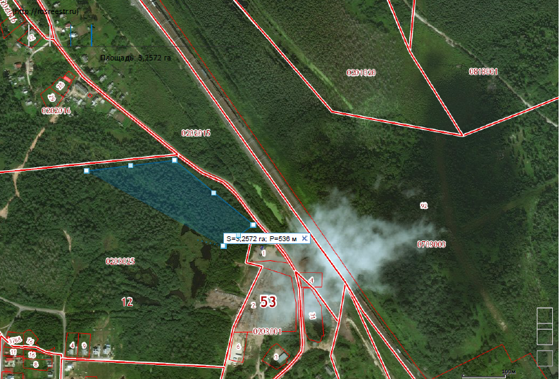
Инвестиционные площадки
9. «Заводская»
Владелец: муниципальная собственность;
Положение участка: Угловское городское поселение, ул. Заводская;
Партнер по переговорам: Заместитель Главы администрации района по экономическому развитию, председатель комитета финансов Васильева Татьяна Васильевна, 8(81657)21439,
Глава Угловского городского поселения Стекольников Александр Владимирович (881657)26114;
Близлежащие объекты: ООО «МегаТранс», ОАО «Угловский известковый комбинат», ООО «УКБХ», ООО «Петсамо», ООО «Русь»
Описание территории: производственная деятельность;
Характеристика инфраструктуры: газ- через 1000 м., электроэнергия- через 500 м., водоснабжение- через 300 м.;
Условия приобретения: аренда, возможен выкуп;
Здания и сооружения: отсутствуют.
Площадь | 3 га
Описание площади | Рельеф ровный
Категория | Земли населенных пунктов
Кадастровый номер | 53:12:0203025

Slide 16
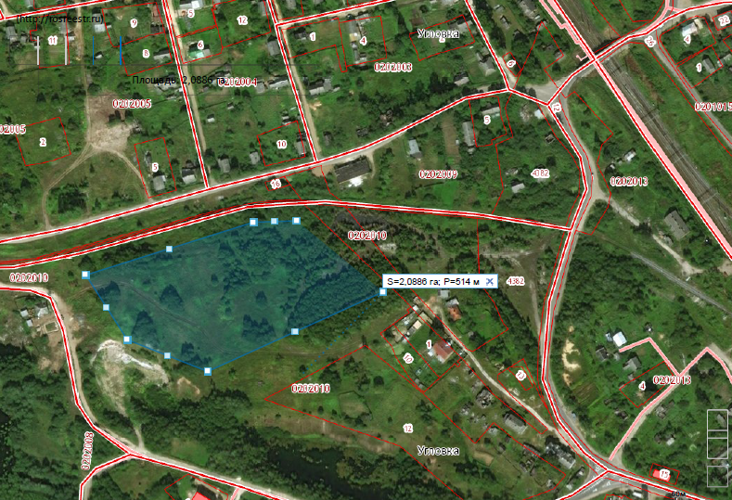
Инвестиционные площадки
10. «Производство бытовой химии»
Владелец: муниципальная собственность;
Положение участка: Угловское городское поселение, пересечение ул. Заводской и ул. Московской;
Партнер по переговорам: Заместитель Главы администрации района по экономическому развитию, председатель комитета финансов Васильева Татьяна Васильевна, 8(81657)21439,
Глава Угловского городского поселения Стекольников Александр Владимирович (881657)26114;
Близлежащие объекты: ООО «МегаТранс»,
ОАО «Угловский известковый комбинат», ООО «УКБХ»,
ООО «Петсамо», ООО «Русь»;
Описание территории: производственная деятельность;
Характеристика инфраструктуры: газ- через 2000 м., электроэнергия- через 100 м.;
Условия приобретения: аренда, возможен выкуп;
Здания и сооружения: отсутствуют.
Площадь | 2 га
Описание площади | Рельеф ровный
Категория | Земли населенных пунктов
Кадастровый номер | 53:12:0202010

Slide 17
Требования к резидентам ТОСЭР «Угловка»
Юридическое лицо
Место регистрации – Угловское городское поселение
Ведение деятельности на территории Угловского городского поселения
Объем капитальных вложений в течение первого года не менее 2,5 млн. рублей
В первый год должно быть создано не менее 10 постоянных рабочих мест
Соответствие вида экономической деятельности перечню, определенному в Постановлении Правительства РФ о создании ТОСЭР Угловка (след. слайд)
Регистрация юридического лица осуществлена на территории Угловского городского поселения
Деятельность юридического лица осуществляется исключительно на территории Угловского городского поселения
Юридическое лицо реализует на территории Угловского городского поселения инвестиционный проект, отвечающий требованиям, установленным Правительством РФ
Юридическое лицо не является градообразующей организацией Угловского городского поселения или ее дочерней организацией
Инвестиционный проект
Дополнительные требования

Slide 18
Виды экономической деятельности
1 | Растениеводство и животноводство, охота и предоставление услуг в этих областях
2 | Рыболовство и рыбоводство
3 | Производство безалкогольных напитков; производство минеральных вод и прочих питьевых вод в бутылках
4 | Обработка древесины и производство изделий из дерева и пробки, кроме мебели, производство изделий из соломки и материалов для плетения
5 | Производство химических веществ и химических продуктов
6 | Производство лекарственных средств и материалов, применяемых в медицинских целях
7 | Производство резиновых и пластмассовых изделий
8 | Производство мебели
9 | Ремонт и монтаж машин и оборудования
10 | Деятельность по складированию и хранению
11 | Транспортная обработка грузов
12 | Деятельность по предоставлению мест для временного проживания
13 | Деятельность по предоставлению продуктов питания и напитков
14 | Деятельность в области здравоохранения
15 | Деятельность в области спорта, отдыха и развлечений

Slide 19
Нормативная база ТОСЭР Угловка
Федеральный уровень
Федеральный закон от 29.12.2014 N 473-ФЗ «О территориях опережающего социально-экономического развития в Российской Федерации»
Федеральный закон от 31.12.2014 N 519-ФЗ «О внесении изменений в отдельные законодательные акты Российской Федерации в связи с принятием Федерального закона «О территориях опережающего социально-экономического развития в Российской Федерации»
Федеральный закон от 29.11.2014 N 380-ФЗ «О внесении изменений в часть вторую Налогового кодекса Российской Федерации в связи с принятием Федерального закона «О территориях опережающего социально-экономического развития в Российской Федерации»
Постановление Правительства РФ от 22.06.2015 N 614 «Об особенностях создания территорий опережающего социально-экономического развития на территориях монопрофильных муниципальных образований Российской Федерации (моногородов)»
Постановление Правительства РФ от 16.03.2018 N 275 «О создании территории опережающего социально-экономического развития «Угловка»
Письмо Министерства труда и социальной защиты РФ от 10.06.2016 N 17-3/В-244 «О применении пониженных тарифов страховых взносов резидентами территории опережающего социально-экономического развития»
Письмо Министерства финансов РФ от 23.04.2015 N ГД-4-3/6993 «О применении пониженных налоговых ставок по налогу на прибыль организаций»
Статья 427 НК РФ от 03.07.2016 N 243-ФЗ «Пониженные тарифы страховых взносов»
Региональный уровень
Областной закон Новгородской области от 27.10.2017 N 173-ОЗ «О внесении изменений в областной закон «О налоговых ставках на территории Новгородской области»
Областной закон Новгородской области от 27.10.2017 N 155-ОЗ «О внесении изменений в областной закон «О налоге на имущество организаций»
Областной закон Новгородской области от 27.10.2017 N 159-ОЗ «О полномочии Правительства Новгородской области по заключению соглашений об осуществлении деятельности на территориях опережающего социально-экономического развития, создаваемых на территориях монопрофильных муниципальных образований (моногородов) Новгородской области»

Slide 20
Фонд развития моногородов
Форма участия
Предоставление процентного займа
Участие в капитале компании инициатора (не более 49%)
Условия предоставления поддержки Фондом
Сумма – от 100 до 1000 млн. руб.
Ставка – 5% годовых
Срок – до 8 лет
Участие собственными средствами инициатора в проекте – не менее 15 %
Отсрочка по выплате займа – не более 3 лет
Наличие обеспечения
Требования к проекту и инициатору (заемщику)
Отсутствие зависимости от деятельности градообразующего предприятия
Инициатор (заемщик) – юридическое лицо, резидент РФ
Отсутствие у заемщика просроченной задолженности перед бюджетом и фондами
Проект должен реализоваться в границах моногорода
Ограничения
Участие Фонда в проекте не более 40%
Средства Фонда могут быть направлены только на капитальные вложения
Наличие заключенного с Субъектом РФ Генерального соглашения
Наличие заключенного с Субъектом РФ соглашения о софинансировании расходов на создание инфраструктуры в конкретном моногороде

